Slide 1
LIETUVA
2024 m. rugsėjo 25 d.

Slide 2
Svarbūs naujųjų ES reglamentų dėl gydomųjų pašarų elementai
3 paskaita
LIETUVA, 2024 m. RUGSĖJO 25 d.

Slide 3
ES veterinarinių vaistų ir (arba) vaistinių pašarų teisinė sistema
Reglamentas (ES) 2019/6 dėl veterinarinių vaistų
Reglamentas (ES) 2019/4 dėl gydomųjų pašarų

Slide 4
ES veterinarinių vaistų ir (arba) vaistinių pašarų teisinė sistema
Reglamentas (ES) 2019/6 dėl veterinarinių vaistų
Reglamentas (ES) 2019/4 dėl gydomųjų pašarų

Slide 5
Bendrosios taisyklės – veterinarinis receptas
Bendrosios taisyklės
VAISTAI VARTOJAMI SU PAŠARAIS ARBA VANDENIU
Skirtingos taisyklės taikomos
Geriamieji vaistai
(gyvulių laikytojas fermoje sumaišo su pašaru arba vandeniu)
Vaistai vartojami su pašaru
Vartojami su vandeniu
Gydomasis pašaras
(pašarai, kuriuos pašarų verslo operatorius sumaišo su vaistais pašarų gamykloje, mobilioje maišyklėje arba specialiai įrengtoje transporto priemonėje)
Reg. (ES) 2019/4 (GP)
Reg. (ES) 2019/6 (veterinariniai vaistai) ir komisijos deleguotas reg. (EU) 2024/1159
Notes:
Taigi, deleguotasis teisės aktas dėl per burną vartojamų vaistų taikomas veterinariniams vaistams, vartojamiems per burną, sumaišomiems su arba pridedamiems į pašarą ir su geriamu vandeniu arba skystu pašaru maišomiems veterinariniams vaistams, tai atlieka gyvulių laikytojas. Pagal reglamentą (ES) 2019/4, tai neturėtų būti taikoma veterinarinio vaisto maišymui pašare, kai tai atlieka pašarų verslo operatorius, nepriklausomai nuo to, ar jie dirba pašarų gamykloje, su mobiliu maišytuvu ar fermos maišytuvu.
(f) „mobilioji maišyklė“ reiškia pašarų verslo operatorių su pašarų gamybos įmone, turinčia specialiai aprūpintą transporto priemonę gydomajam pašarui gaminti; (g) „ūkyje esanti maišyklė“ reiškia pašarų verslo operatorių, gaminantį gydomąjį pašarą, naudojamą išskirtinai jo fermoje;

Slide 6
Antimikrobinių veterinarinių vaistų naudojimas
ES teisinė sistema: Reglamentas (ES) 2019/4 dėl GYDOMŲJŲ PAŠARŲ (GP)
Vaistinių pašarų naudojimo principai
  Draudimas naudoti MF su antimikrobinėmis medžiagomis profilaktikai.
  Reikalavimas diagnozuoti ligą prieš išrašant privalomą
  MF receptą.
  Gydymo trukmės ir recepto galiojimo ribojimai.
  Sumažinkite bet kokią tikėtiną sinergiją tarp gydomųjų pašarų likučių pernešimo ir antimikrobinio atsparumo pasireiškimo.
  Priemonės, skirtos pagerinti medikamentinių pašarų gamybos kokybę (tikslesnis dozavimas), kad būtų išvengta subterapinio poveikio.
  Didžiausi 24 antimikrobinių veikliųjų medžiagų kryžminės taršos lygiai netiksliniuose pašaruose.
Sisteminės profilaktikos uždraudimas

Slide 7
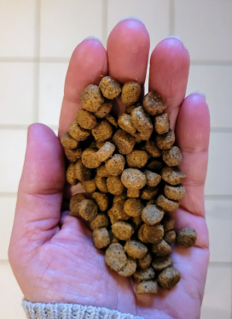
Bendrosios taisyklės – veterinarinis receptas
Bendrosios taisyklės
Veterinariniai receptai gydomajam pašarui (1/2)
Reg. (ES) 2019/4
16 straipsnis
Gydomasis pašarui (pašaro verslo operatorius sumaišo gyvūnų pašarą su vaistais) reikalingas:
veterinarinis receptas
gali būti išduodamas tik po klinikinio tyrimo arba kitokio tinkamo gyvūnų sveikatos būklės vertinimo
skiriamas tik diagnozavus ligas (išskyrus vakcinas ir parazitines ligas)
Venkite sąveikos su kitais vaistais!
Notes:
1. Gydomojo pašaro tiekimui gyvūnų laikytojams taikoma:
(a) pristatymas ir, kai gaminama ne fermos maišytuvais, veterinarinio recepto gydomajam pašarui turėjimas; ir
(b) pastraipose 2–10 išdėstytos sąlygos.
2. Veterinarinis receptas gydomajam pašarui turi būti išduodamas tik veterinarijos gydytojui atlikus klinikinį tyrimą arba kitą tinkamą gyvūno ar gyvūnų grupės sveikatos būklės vertinimą ir tik diagnozavus ligą.
3. Nukrypstant nuo 2 pastraipos, veterinarinis receptas gydomajam pašarui, kurio sudėtyje yra imunologinių veterinarinių vaistų, gali būti išduodamas ir nediagnozavus ligos.
4. Nukrypstant nuo 2 pastraipos, jei neįmanoma patvirtinti diagnozuotos ligos, veterinarinis receptas gydomajam pašarui, kurio sudėtyje yra antiparazitinių medžiagų be antimikrobinio efekto, gali būti išduodamas remiantis
gyvūno ar gyvūnų grupės apsikrėtimo parazitais būklės žiniomis.

Slide 8
Bendrosios taisyklės – veterinarinis receptas
Bendrosios taisyklės
Veterinariniai receptai gydomajam pašarui (2/2)
Reg. (ES) 2019/4
16 straipsnis
Įrašo saugojimas: Veterinarinį receptą pašaro gamintojas, receptą išduodantis veterinarijos gydytojas ir gyvūno laikytojas turi saugoti 5 metus
1 receptas = 1 veterinarinis gydymas
Ilgiausia gydymo trukmė: 2 savaitės gydant antibiotikais, 1 mėnesis gydant kitais vaistais
Recepto galiojimas: daugiausiai 5 dienos pašarui su antimikrobinėmis medžiagomis, daugiausiai 3 savaitės kitiems vaistams, skirtiems maistiniams gyvūnams, kitiems vaistams – 6 mėnesiai
Notes:
6. Vaistinių pašarų veterinariniame recepte pateikiama V priede nurodyta informacija. Vaistinių pašarų veterinarinio recepto originalą saugo gamintojas arba, jei reikia, pašarų
verslo operatorius, tiekiantis vaistinius pašarus gyvūnų laikytojui. Receptą išrašęs veterinarijos gydytojas arba 5 dalyje nurodytas profesionalus asmuo ir maistinio ar kailinio gyvūno laikytojas saugo veterinarinio recepto medikamentiniam pašarui kopiją. Originalą ir kopijas reikia saugoti penkerius metus nuo išdavimo datos.
7. Išskyrus vaistinius pašarus, skirtus ne maistui auginamiems gyvūnams, išskyrus kailinius žvėrelius, vaistiniai pašarai negali būti naudojami daugiau kaip vienam gydymui pagal tą patį veterinarijos gydytojo receptą vaistiniams pašarams.
Gydymo trukmė, kai nenurodyta, turi atitikti veterinarinio vaisto, įdedamo į pašarą, charakteristikų apibendrinimą, negali viršyti vieno mėnesio, ar dviejų savaičių, kai gydomojo pašaro sudėtyje yra
veterinarinių antibiotikų.
8. Veterinarinis receptas medikamentiniam pašarui galioja nuo jo išdavimo dienos ne ilgiau kaip šešis mėnesius ne maistui skirtiems gyvūnams, išskyrus kailinius gyvūnus, ir tris savaites maistui skirtiems gyvūnams ir kailiniams
gyvūnams. Jei tai vaistinis pašaras, kurio sudėtyje yra antimikrobinių veterinarinių vaistų, receptas galioja nuo jo išdavimo dienos ne ilgiau kaip penkias dienas.
9. Veterinarijos gydytojas, išduodantis veterinarinį receptą gydomajam pašarui, turi patvirtinti, kad vaistai veterinariniu pagrindu yra tinkami tiksliniams gyvūnams. Be to, tas veterinarijos gydytojas turi užtikrinti, kad skiriamas veterinarinis vaistas
nėra nesuderinamas su kitu gydymu ar naudojamais vaistais ir, kad nėra kontraindikacijų ar sąveikų, kai naudojami keli vaistai. Iš esmės, veterinarijos gydytojas negali skirti
gydomojo pašaro su daugiau nei vienu veterinariniu vaistu, kurio sudėtyje yra antimikrobinių medžiagų.
10. Veterinarinis receptas gydomajam pašarui turi:
(a) atitikti veterinarinio vaisto charakteristikų santrauką, išskyrus veterinarinius
vaistus, skirtus naudoti pagal reglamento (ES) 2019/6 112 str., 113 str. ar
114 str.;
(b) nurodyti veterinarinio vaisto dienos dozę, kuri bus įdedama į gydomąjį pašarą,
kad užtikrintų tikslinio gyvūno dozės suvartojimą, ir atsižvelgtų į tai, kad ligotų gyvūnų suvartojamo pašaro kiekis
gali skirtis nuo įprasto dienos raciono;
(c) užtikrinti, kad gydomasis pašaras, kurio sudėtyje yra veterinarinio vaisto dozė, sudarytų bent 50 %
sausųjų medžiagų paros raciono ir, kad atrajojantiems gyvūnams, veterinarinio vaisto dienos dozė
būtų bent 50 % kombinuotojo pašaro, išskyrus mineralinį pašarą;
(d) nurodyti aktyvių medžiagų suvartojamą kiekį, apskaičiuotą remiantis atitinkamais parametrais.
11. Pagal 2, 3 ir 4 dalis išduoti veterinariniai receptai vaistiniams pašarams pripažįstami visoje Sąjungoje.
12. Komisija gali, priimdama teisės aktus, nustatyti modelio formatą informacijai, išdėstytai
V priede. Tas pavyzdinis formatas turi būti prieinamas ir elektronine forma. Šie įgyvendinimo teisės aktai turi būti
pritaikomi pagal tyrimo procedūrą, nurodytą 21 (2) straipsnyje.

Slide 9

LIETUVA
specifikacijos

Slide 10


Veterinarinių vaistų įstatymas, 2022-11-01
Common rules
Taikymas
Parengtas pagal Reglamentą (ES) 2019/6
Taikomas nuo 2022-11-01
Reikalavimai veterinarinių vaistų registracijai, tiekimui, lygiagrečiai prekybai, reklamai, naudojimui, veterinarinės farmacijos licencijų išdavimui.
Išdėstytos nacionalinės nuostatos (išimtys ar griežtesni reikalavimai) numatyti Reglamente (ES) 2019/6

Slide 11


Veterinarinių vaistų įstatymas, 01/11/2022
Common rules
Veterinarinis receptas
17 straipsnis
Receptas:
Išrašytas veterinarijos paslaugų teikėjo, jo darbuotojo veterinarijos gydytojo arba ūkyje dirbančio veterinarijos gydytojo
Skirtas vienam veterinariniam vaistui
Veterinariniai vaistai įsigyjami veterinarijos vaistinėje
Paraiška:
Išrašytas ūkyje dirbančio veterinarijos gydytojo ir skirtas to ūkio gyvūnams gydyti
Skirtas daugiau nei vienam veterinariniam vaistui
Veterinariniai vaistai įsigyjami veterinarijos vaistinėje arba iš didmeninio tiekėjo

Slide 12

Veterinarinių receptų ir veterinarinių vaistų paraiškų rašymo taisyklės, 2024-02-15
Common rules
Veterinarinių vaistų išrašymas
Popierinė forma iki 2025-12-31
Elektroninė forma nuo 2026-01-01
Nauja sąvoka: veterinarinių vaistų paraiška – nustatytos formos dokumentas, kurį surašo gyvūnų laikytojo darbuotojas veterinarijos gydytojas ir pagal kurį gyvūnų laikytojas įsigyja veterinarinius vaistus

Slide 13
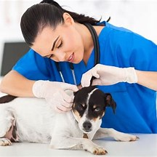
Veterinarinių receptų ir veterinarinių vaistų paraiškų rašymo taisyklės, 2024-02-15
Common rules
Veterinarinių vaistų išrašymas
Veterinarinius receptus išrašyti gali tik veterinarijos gydytojas, kuris:
              turi galiojančią veterinarijos praktikos licenciją ir
yra veterinarijos paslaugų teikėjas arba
veterinarijos paslaugų teikėjo ar gyvūnų laikytojo darbuotojas
Paraiškas išrašyti gali tik veterinarijos gydytojas, kuris:
              turi galiojančią veterinarijos praktikos licenciją ir
yra gyvūnų laikytojo darbuotojas

Slide 14
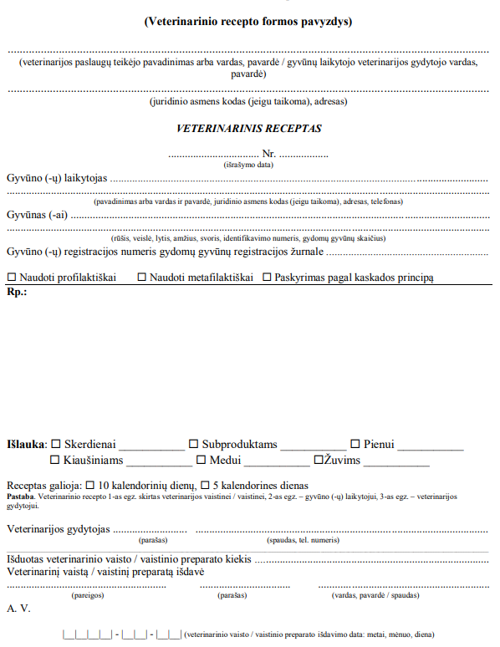
Nacionalinis reglamentavimas
Common rules
Veterinarinio recepto forma
Veterinarinis receptas ir paraiška negalioja, kai yra neteisingai užpildyti (neaiškiai, taisyti, be parašo ar antspaudo, skenuoti, fotografuoti ar kitaip kopijuoti), kai išduoti tam teisės neturinčio veterinarijos gydytojo.
Veterinarijos paslaugų teikėjams draudžiama išrašyti veterinarinį vaistą gyvūnų laikytojams, jeigu jis skirtas naudoti tik veterinarijos gydytojui (pagal PL)

Slide 15
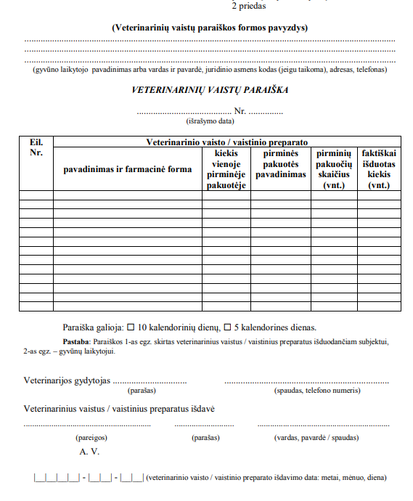
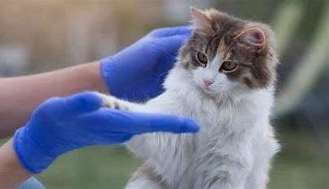


Nacionalinis reglamentavimas
Common rules
Paraiškos forma

Slide 16
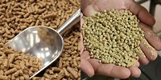
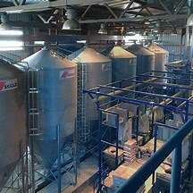
Nacionalinė situacija
Common rules
Vaistinis pašaras
  Vaistinių pašarų gamintojų patvirtinimas:
  Atsakingas – Centralizuotas leidimų išdavimo skyrius, VMVT
  reikalavimai – Pašarų higienos reglamentas 183/2006 ir Vaistinių pašarų reglamentas 2019/4
0 patvirtintų įmonių

Slide 17
Ačiū

